Slide 1
ELEMENTOS HARDWARE DEL ORDENADOR
La unidad central de procesamiento o CPU

Slide 2
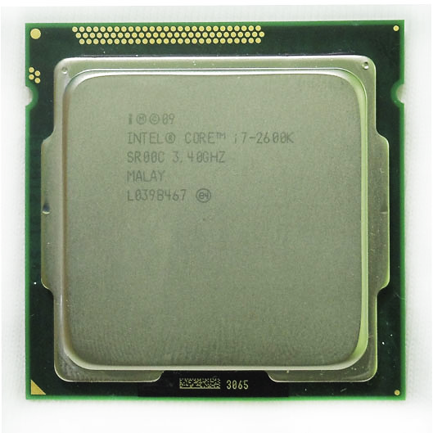
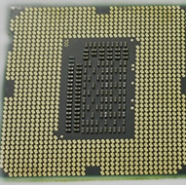
La unidad central de procesamiento (CPU) también se denomina microprocesador o simplemente el procesador. Es un circuito integrado compuesto por millones de transistores.
¿Qué es?
CPU
¿Qué hace?
Su principal función es interpretar y ejecutar las instrucciones contenidas en los programas y procesar los datos.

Slide 3
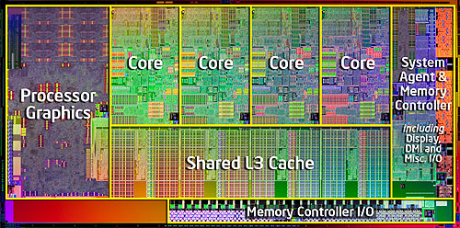
Varios CORES que procesan instrucciones
CPU
actual
Memoria Caché de nivel L2 propia de cada CORE
Integra
Memoria Caché de nivel L3 compartida por todos los CORES
La controladora de memoria (RAM)
Interface (QPI, DMI, HYPERTRANSPORT)
Una GPU integrada (IGP)*

Slide 4
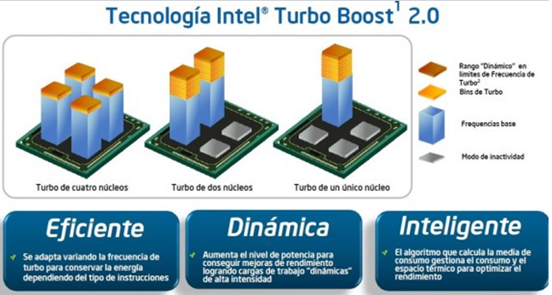
Es SINCRONO. Por tanto hay un reloj digital que se encarga de marcar los momentos en los que operar. Su velocidad se mide en MHz o GHz.
Hoy en día, la mayoría de los procesadores, tienen una velocidad BASE y otra mayor en modo TURBO (cuando más carga de trabajo hay).
CPU
Frecuencias
Funcionamiento

Slide 5
VELOCIDADES:
Una interna (CPU) y otra externa (BUS).
V. Interna = V. Bus x Nº (multiplicador)
FPU: (Floating Point Unit). Operaciones en coma flotante.
TDP: (Termal design Power). Máxima cantidad de calor que necesita disipar el sistema de refrigeración de un ordenador.
CPU
Elementos
MEMORIA CACHÉ:
L1, L2 y L3. El acceso es en ese orden, siendo:
el tamaño L1 < L2 < L3 y la velocidad L1 > L2 > L3
L1= 64k + 64k (instrucciones y datos).
L2= 2 x 4 MB (4 MB x core)
L3= 12 MB (compartida x todos los cores)
VOLTAJE: interno CPU (1,8v…) y externo BUS.

Slide 6
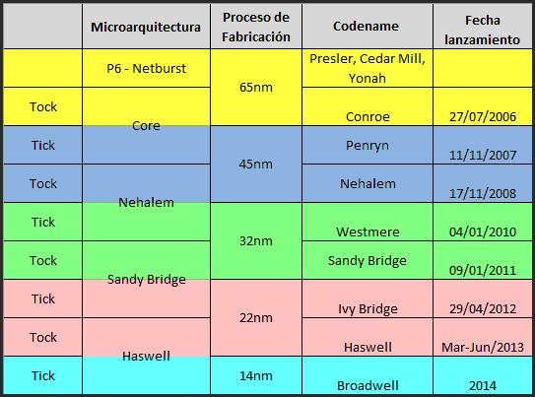
INTEL

Slide 7
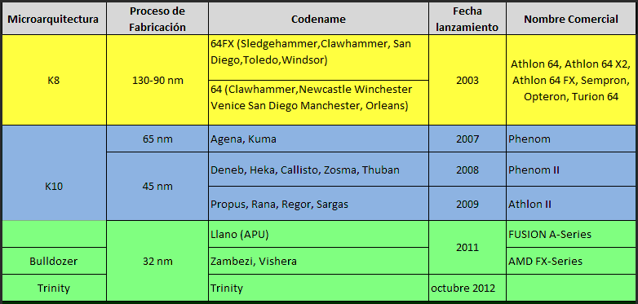
AMD

